Slide 1

Musl libc堆内存管理
2021.11.2 王晗

Slide 2
01.
Musl libc堆管理概述
目录
02.
Musl libc堆相关结构体分析
03.
malloc free流程分析
04.
常见攻击方式和控制流劫持方式

Slide 3
Musl libc内存管理概述
libc 是 Linux 下的 C 函数库。
Musl libc是一个轻量级的C标准库，设计作为GNU C library (glibc)、 uClibc或Android Bionic的替代用于嵌入式操作系统和移动设备。使用Musl的Linux发行版和项目包括sabotage，bootstrap-linux，LightCube OS，openwrt LEDE 等等。

Slide 4
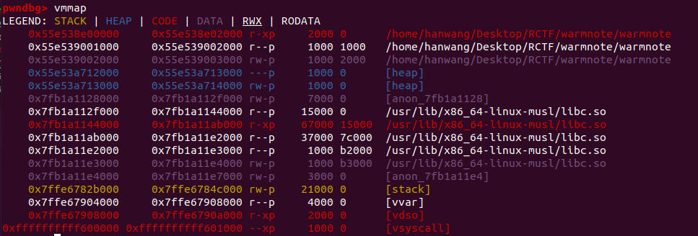
Musl libc内存管理概述
Heap操作相关系统调用
• brk()：调用brk来上下移动数据段的位置，将数据段(.data)的最高地址指针_edata往高地址推。
• mmap()：在进程的虚拟地址空间中（堆和栈中间，称为文件映射区域的地方）找一块空闲的虚拟内存，该内存起始地址与libc起始地址的偏移相对固定。
Notes:
Malloc()。linux上实现只要使用内核的brk()系统调用，brk（）非常简单，只是简单地改变mm_struct结构的成员变量brk的值。

Slide 5
结构体介绍
libc中的数据区
malloc_context
group头
chunk_16bytes
……
chunk_16bytes
group头
chunk_32bytes
……
chunk_32bytes
group头
……
meta_area
meta
meta
meta
……
group
以页为单位，meta_area
总在页首
堆空间
group
涉及到5个结构体 chunk，group，meta，meta_area，malloc_context
从小到大来理解，因为在源码里它就是从小到大索引的
Notes:
What really interests us is a real free chunk, as real ones always pass the integrity checks.

Slide 6
结构体介绍
libc中的数据区
malloc_context
group头
chunk_16bytes
……
chunk_16bytes
group头
chunk_32bytes
……
chunk_32bytes
group头
……
meta_area
meta
meta
meta
……
group
以页为单位，meta_area
总在页首
堆空间
group
涉及到5个结构体 chunk，group，meta，meta_area，malloc_context
从小到大来理解，因为在源码里它就是从小到大索引的
Notes:
What really interests us is a real free chunk, as real ones always pass the integrity checks.

Slide 7
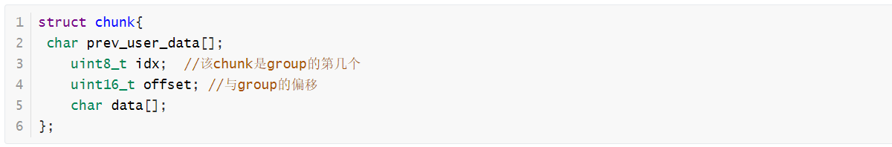
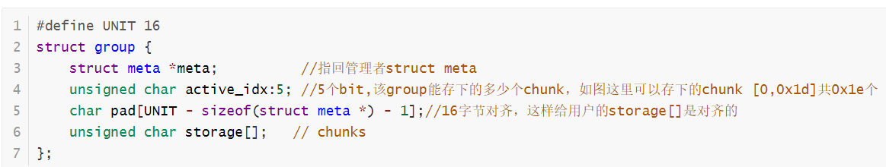
chunk和group结构体
在musl 中同一类大小的chunk 都是被分配到 同一个group 中进行管理
musl 是通过 chunk首地址和chunk 头的 offset 来索引到 group 地址的
开头的0x10是group 头，这里的group头 涵盖了第一个chunk的头数据
如这里的第一个chunk是0x7f61d8da9ce0开始
group开头的8个字节存的 meta 的地址，后面8个字节存了第一个chunk 的头数据 和 active_idx
这里active_idx 代表该group能存下多少个可以用的同类型chunk，如这里可以存下的chunk [0,0x1d] 共 0x1e 个
gdb-peda$ x/70gx 0x7f61d8da9cd0
0x7f61d8da9cd0: 0x0000561c39a28158 0x000000000000001d //group头
0x7f61d8da9ce0: 0x6161616161616161 0x0001010000000000 //chunk0
0x7f61d8da9cf0: 0x6161616161616161 0x0002020000000000 //chunk1
0x7f61d8da9d00: 0x6161616161616161 0x0003030000000000 //chunk2
0x7f61d8da9d10: 0x6161616161616161 0x0004040000000000
Notes:
What really interests us is a real free chunk, as real ones always pass the integrity checks.

Slide 8
结构体介绍
libc中的数据区
malloc_context
group头
chunk_16bytes
……
chunk_16bytes
group头
chunk_32bytes
……
chunk_32bytes
group头
……
meta_area
meta
meta
meta
……
group
以页为单位，meta_area
总在页首
堆空间
group
Notes:
What really interests us is a real free chunk, as real ones always pass the integrity checks.

Slide 9
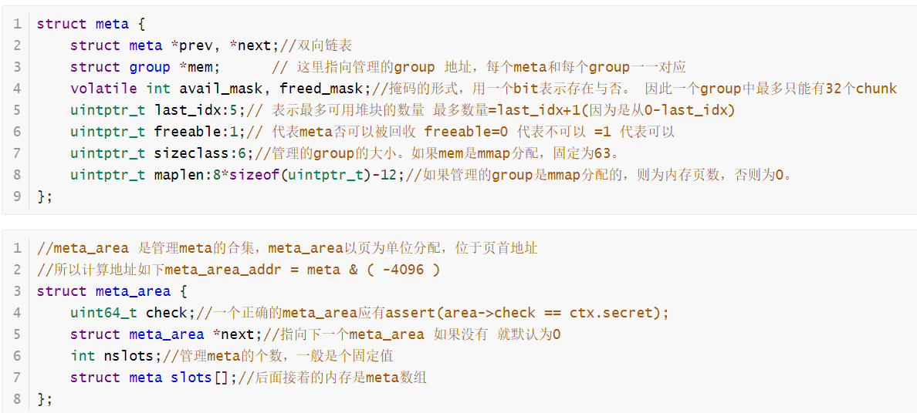
meta和meta area结构体
Notes:
What really interests us is a real free chunk, as real ones always pass the integrity checks.

Slide 10
meta和group结构体
last_idx 可以表示最多可用堆块的数量，最多数量为last_idx+1( [0 - last_idx] )，这里该group最多有0x1d+1=0x20=30个可用堆块。
avail_mask，free_mask 以bitmap的形式体现 chunk 的状态，每个bit位为0 表示不可分配，为1表示可分配，顺序是从低位到高位。由于bitmap的限制, 因此一个group中最多只能有32个chunk。
avail_mask = 0x3fffffc0 = b“0011`1…11`1100`0000”，表示第0-6个chunk是不可分配的，前面24个chunk 是可以分配的.
free_mask = 0xc = b“00…00`0000`1100” ，表示第2、3个chunk已经被释放
这里例子是我申请了3个 0x08的chunk0、1、2、3、4、5， 然后free 掉chunk2、3
$ p *(struct meta *) 0x555dd56c1158
$3 = {
prev = 0x555dd56c1158,
next = 0x555dd56c1158,
mem = 0x7fb1dba75cd0,
avail_mask = 0x3fffffc0,
freed_mask = 0xc,
last_idx = 0x1d,
freeable = 0x1,
sizeclass = 0x0,
maplen = 0x0
}
gdb-peda$ x/40gx 0x7fb1dba75cd0
0x7fb1dba75cd0: 0x0000555dd56c1158 0x000000000000001d //group头
0x7fb1dba75ce0: 0x6161616161616161 0x0001010000000000 //chunk0
0x7fb1dba75cf0: 0x6161616161616161 0x0000ff0000000000 //chunk1
0x7fb1dba75d00: 0x0000000000000000 0x0000ff0000000000 //chunk2
0x7fb1dba75d10: 0x0000000000000000 0x0004040000000000 //chunk3
0x7fb1dba75d20: 0x6161616161616161 0x0005050000000000 //chunk4
0x7fb1dba75d30: 0x6161616161616161 0x0000000000000000 //chunk5
Notes:
What really interests us is a real free chunk, as real ones always pass the integrity checks.

Slide 11
结构体介绍
libc中的数据区
malloc_context
group头
chunk_16bytes
……
chunk_16bytes
group头
chunk_32bytes
……
chunk_32bytes
group头
……
meta_area
meta
meta
meta
……
group
以页为单位，meta_area
总在页首
堆空间
group
涉及到5个结构体 chunk，group，meta，meta_area, malloc_context
从小到大来理解，因为在源码里它就是从小到大索引的
Notes:
What really interests us is a real free chunk, as real ones always pass the integrity checks.

Slide 12
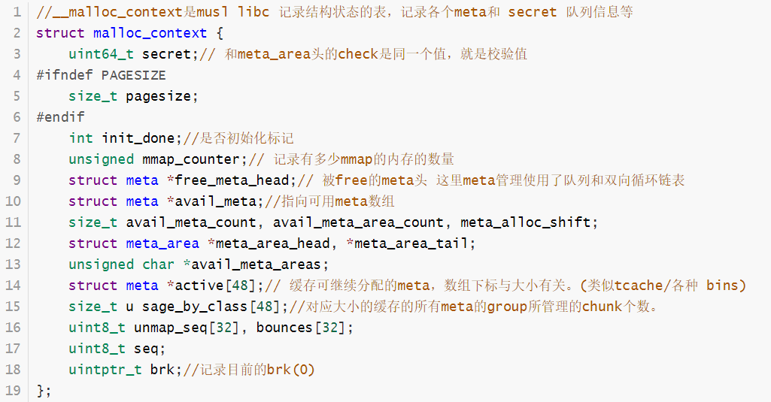
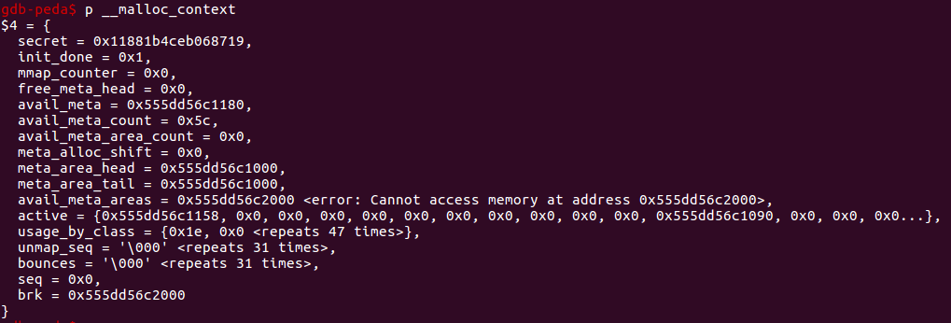
malloc_context结构体
malloc_context是musl libc 记录结构状态的表，记录各个meta 和 secret 队列信息等

Slide 13
malloc (size_t n) 流程
先检查申请的size是否超过最大申请限制，如果超过限制则malloc失败；
检查申请的size是否超过需要mmap 的分配的阈值(0x1FFEC)，超过就调用mmap分配一块内存区域，并分配一块meta设置该meta和malloc_context的各种标记。
若申请的chunk 没超过mmap阈值，就从malloc_context->active队列(缓存)找管理对应size大小的meta
如果malloc_context->active队列中没找到相应的meta，查看malloc_context->free_meta_head链表、 malloc_context->avail_meta链表是否有相应meta，如果都没有，分配全新的meta并设置各种标志位（超过一定阈值使用mmap分配，否则默认使用brk以页为单位分配） 。然后调用mmap() 分配该meta对应的group

Slide 14
malloc (size_t n)流程
接上页
如果malloc_context->active队列中找到相应的meta：
检查该meta->avail_mask是否有avail的chunk，如果有就返回该chunk的idx，并将meta->avail_mask最低有效位置0（每次都优先分配最低有效位对应的chunk）
缓存中meta->avail_mask=0，即没有avail的chunk，检查meta->freed_mask是否有free的chunk，如果没有freed的chunk（ meta->freed_mask==0 ），说明该meta对应group所有chunk都被分出去了，则调用dequeue()函数将该meta从双向链表中取出（unlink，unsafe unlink），然后根据meta->next找到下一个meta，从下一个meta中继续分配
如果下一个meta有值，则从该meta中取出对应大小的chunk此时肯定能分配到内存，因为没有可用内存的meta都从链表摘除了）
下一个meta没有值（该meta->next指向自己），则分配一个全新的meta和对应的group
缓存中meta->freed_mask!=0（有free的chunk ），将free的chunk转为avail的chunk（avail_mask=freed_mask）,然后将meta->avail_mask最低有效位置0。
4. 分配好meta后，通过meta->mem(指向group头)和idx定位到group中对应的chunk地址返回给用户。

Slide 15
malloc (size_t n)流程
细节：meta 一般申请的是堆空间brk 分配的，有可能是mmap 映射的，而group 都是使用的mmap 的空间

Slide 16
free(void *p) 流程
​ 通过get_meta(p)得到meta地址
通过chunk->offset 索引到对应的group地址
通过group->meta 再索引到meta地址，并检查meta->mem是否等于group（每个meta对应一个group，两者互相指向， meta->mem=group, group->meta=meta）
通过meta&(-4096)得到meta_area地址（meta_area总位于页首，下面跟着很多meta）
检查meta_area->check==malloc_context->secret等等….
获得该chunk的idx，起始地址等信息，获取该chunk的掩码self = 1<<(chunk->idx)。设置该chunk->idx=0xff，chunk->offset=0，标明该chunk已被free。
​如果free后就该meta的所有chunk都可用【meta->freed_mask | meta->avail_mask = (2<<last_idx)-1 】， 或者是该meta没有chunk释放过(!meta->freed_mask)进行free的话，调用nontrivial_free()函数进行特殊处理。
如果free后就该meta的所有chunk都可用，调用dequeue()函数将当前meta从&malloc_context->active[]中出队（unlink，unsafe unlink）。出队后malloc_context->active[idx] = meta->next，并将刚出队的meta加到ctx.free_meta_head队列中。
如果该meta没有chunk被释放过也没有avail的chunk(freed_mask=0且avail_mask=0)，也就是全满的meta被free就调用queue()函数将该meta加入 malloc_context->active[]队列。
修改meta->freed_mask 标记chunk被释放。（ freed_mask = freed_mask | self）

Slide 17
利用dequeue函数实现任意地址写8字节任意内容
static inline void dequeue(struct meta **phead, struct meta *m)
{
if (m->next != m) {
// 这里存在指针互写
m->prev->next = m->next; // *(m->prev+8) = m->next
m->next->prev = m->prev; // *(m->next) = m->prev
if (*phead == m) *phead = m->next;// 队列头如果为m 那就更新为m->next
} else {
*phead = 0;
}
m->prev = m->next = 0; // 清理m(meta)的头尾指针
}
如果我们能够构造假的chunk 索引到假的group 从而索引到假的meta，或覆盖group 中指向meta 的指针 覆盖为假的meta ，同时我们提前设置假的meta->next = target_addr， meta->prev = target_value。然后使得假的meta执行dequeue 执行*(m->next) = m->prev最终实现 *target_addr = target_value。（任意地址写8字节任意内容）
(构造fake_meta 需要先泄露 secret 校验值，要满足meta_area->check == malloc_context->secret)

Slide 18
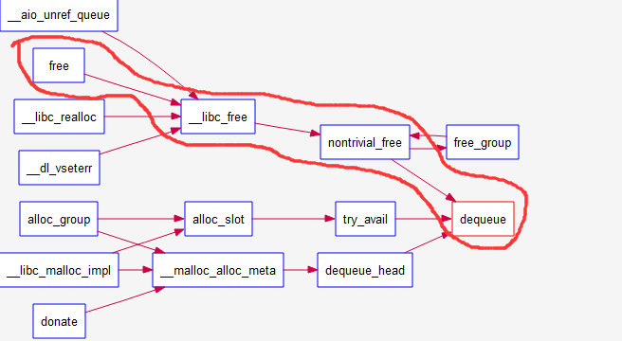
利用dequeue函数实现任意地址写8字节任意内容
dequeue() 函数触发条件

Slide 19
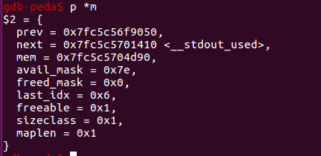
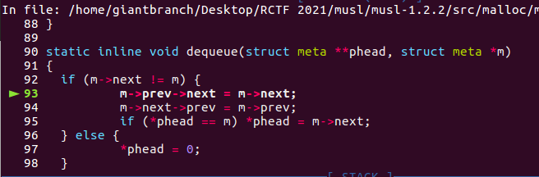
利用dequeue函数实现任意地址写8字节任意内容
dequeue() 函数触发的3种情形
1. avail_mask 表示只有1个chunk 被使用，freed_mask表示没有被free的chunk，而free 刚好要free 1个chunk，就可以进入dequeue()进行出队操作。
示例：如下边情况 avail_mask =0x7e=0b01111110,
freed_mask=0x0 =0b00000000, last_idx = 6
即free后使得freed_mask=0b00000001，满足freed_mask | avail_mask = 0b01111111( (2<<last_idx)-1 )的条件，进入dequeue()函数
2. avail_mask=0, freed_mask 表示只有 1个 chunk 没被 释放，这时释放的chunk 就应该是那最后一个chunk
示例：avail_mask =0x0=0b00000000
free_mask=0x3F=0b00111111, last_idx = 6
即free后使得freed_mask=0b01111111，满足
freed_mask | avail_mask = 0b01111111( (2<<last_idx)-1 )的条件，进入dequeue()函数
3.如果这个meta对应的group中所有的chunk要么被free, 要么是可用的, 那么就会调用dequeue从队列中出队回收

Slide 20
将伪造的meta入队再申请实现任意地址分配
利用思路：
设置伪造的meta->mem = target_addr， 然后使得伪造的meta执行queue()进入到malloc_context->active[]队列，再次分配对应大小的meta首先从active队列中找meta，从而获取到我们伪造的meta，进而分配到伪造的meta->mem，即实现了任意地址分配的效果。

Slide 21
利用条件
总结：
程序有堆溢出/UAF等漏洞可以伪造meta，或对伪造的meta进行操作
能够泄露libc地址
能够泄露malloc_context中的secret值

Slide 22
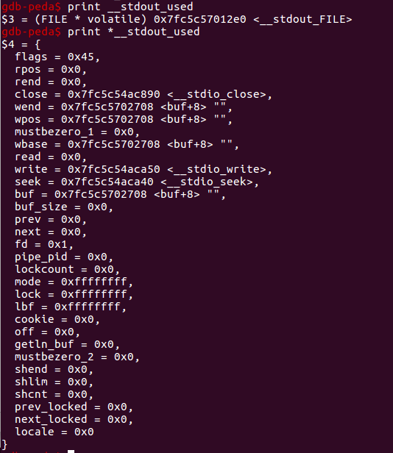
控制流劫持
通过伪造meta实现任意地址写任意内容后，怎样控制程序流？
注意: musl 是没有malloc_hook和 free_hook 这种一般的hook 位
可以改写IO_FILE 结构体的函数指针
如这里的read，write，seek，close 四个函数指针
_Noreturn void exit(int code)
{
__funcs_on_exit();
__libc_exit_fini();
__stdio_exit();
_Exit(code);
}
exit → __stdio_exit → close_file → f->write
类似地：
puts → fputs → fwrite → __fwritex → f->write
void __stdio_exit(void)
{
FILE *f;
for (f=*__ofl_lock(); f; f=f->next) close_file(f);
close_file(__stdin_used);
close_file(__stdout_used);#调用
close_file(__stderr_used);
}
static void close_file(FILE *f)
{
if (!f) return;
FFINALLOCK(f);
if (f->wpos != f->wbase) f->write(f, 0, 0); // f ->write是我们要修改的指针
if (f->rpos != f->rend) f->seek(f, f->rpos-f->rend, SEEK_CUR);
}

Slide 23
Thank You !
2021.11.2 王晗

